Slide 1
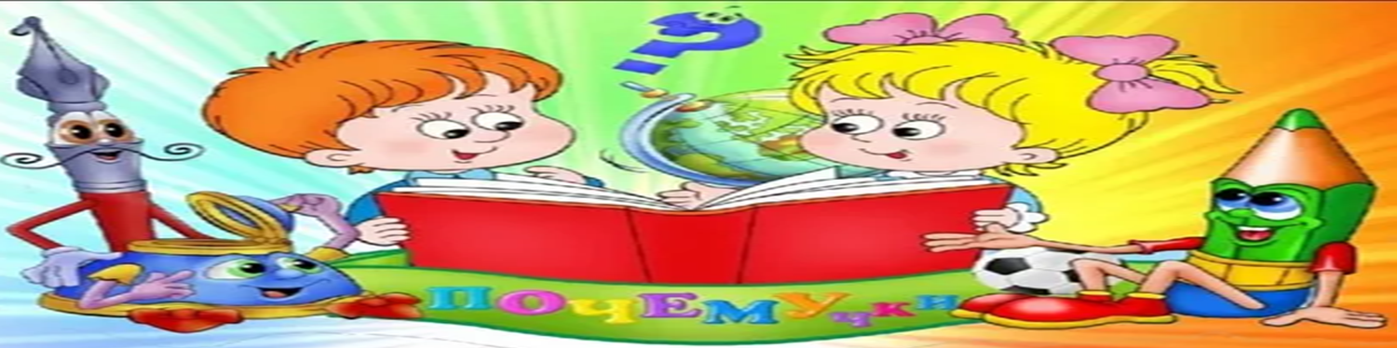
СТАРШАЯ ГРУППА

Slide 2
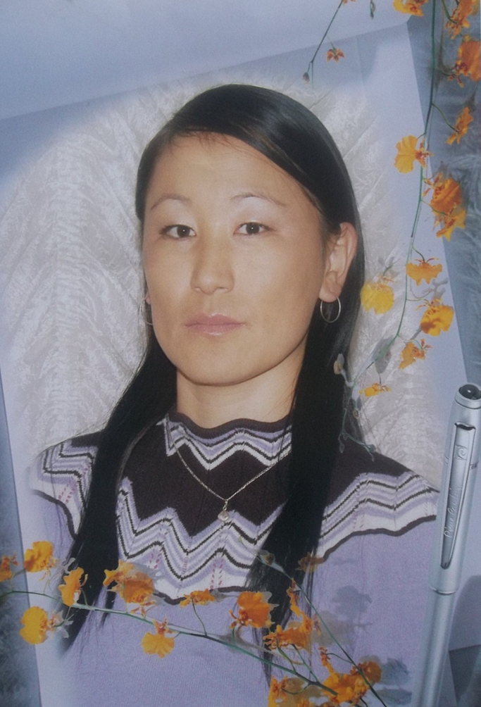
Севил Саида Сергеевна - воспитатель
Образование:
высшее КПИ при ТГУ, 2014г.
Специальность:
педагогика и психология
Квалификация:
педагог-психолог
Педагогический стаж –
14 лет
Квалификационная
категория: вторая – 2018г.

Slide 3
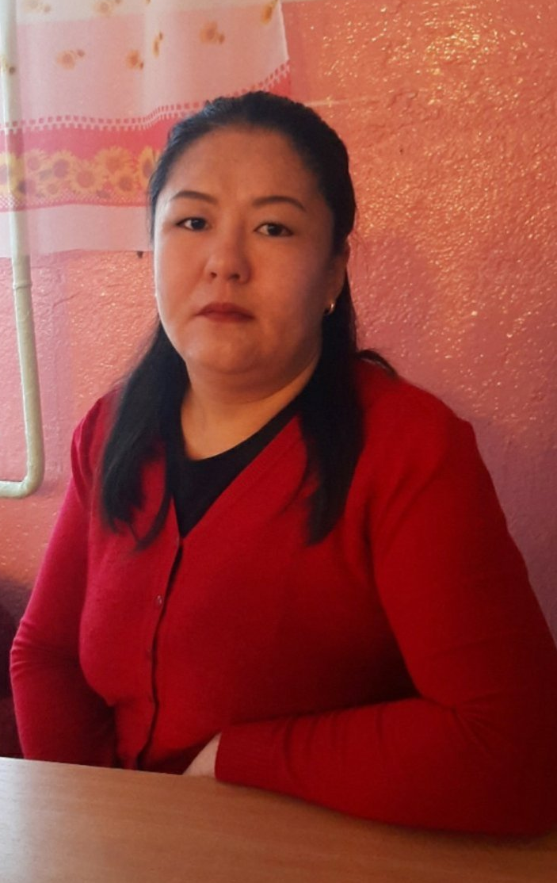
Сандыкчап Айгыз Маадыр-ооловна –
воспитатель
Образование: слушатель ТГУ, 2019г.
Специальность: дошкольное
образование и художественное
образование
Общий трудовой стаж: 10 лет
Педагогический стаж – 2 года.
Наличие квалификационной
категории: нет
Педагогическое кредо: «Каждый
ребёнок имеет свои особенности и
талантливо по – своему.
Задача воспитателя – найти это
талант и развить его».

Slide 4
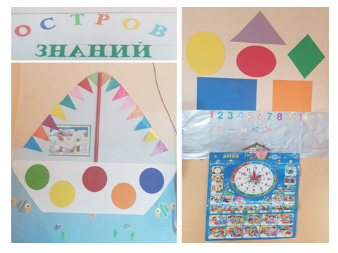

Slide 5
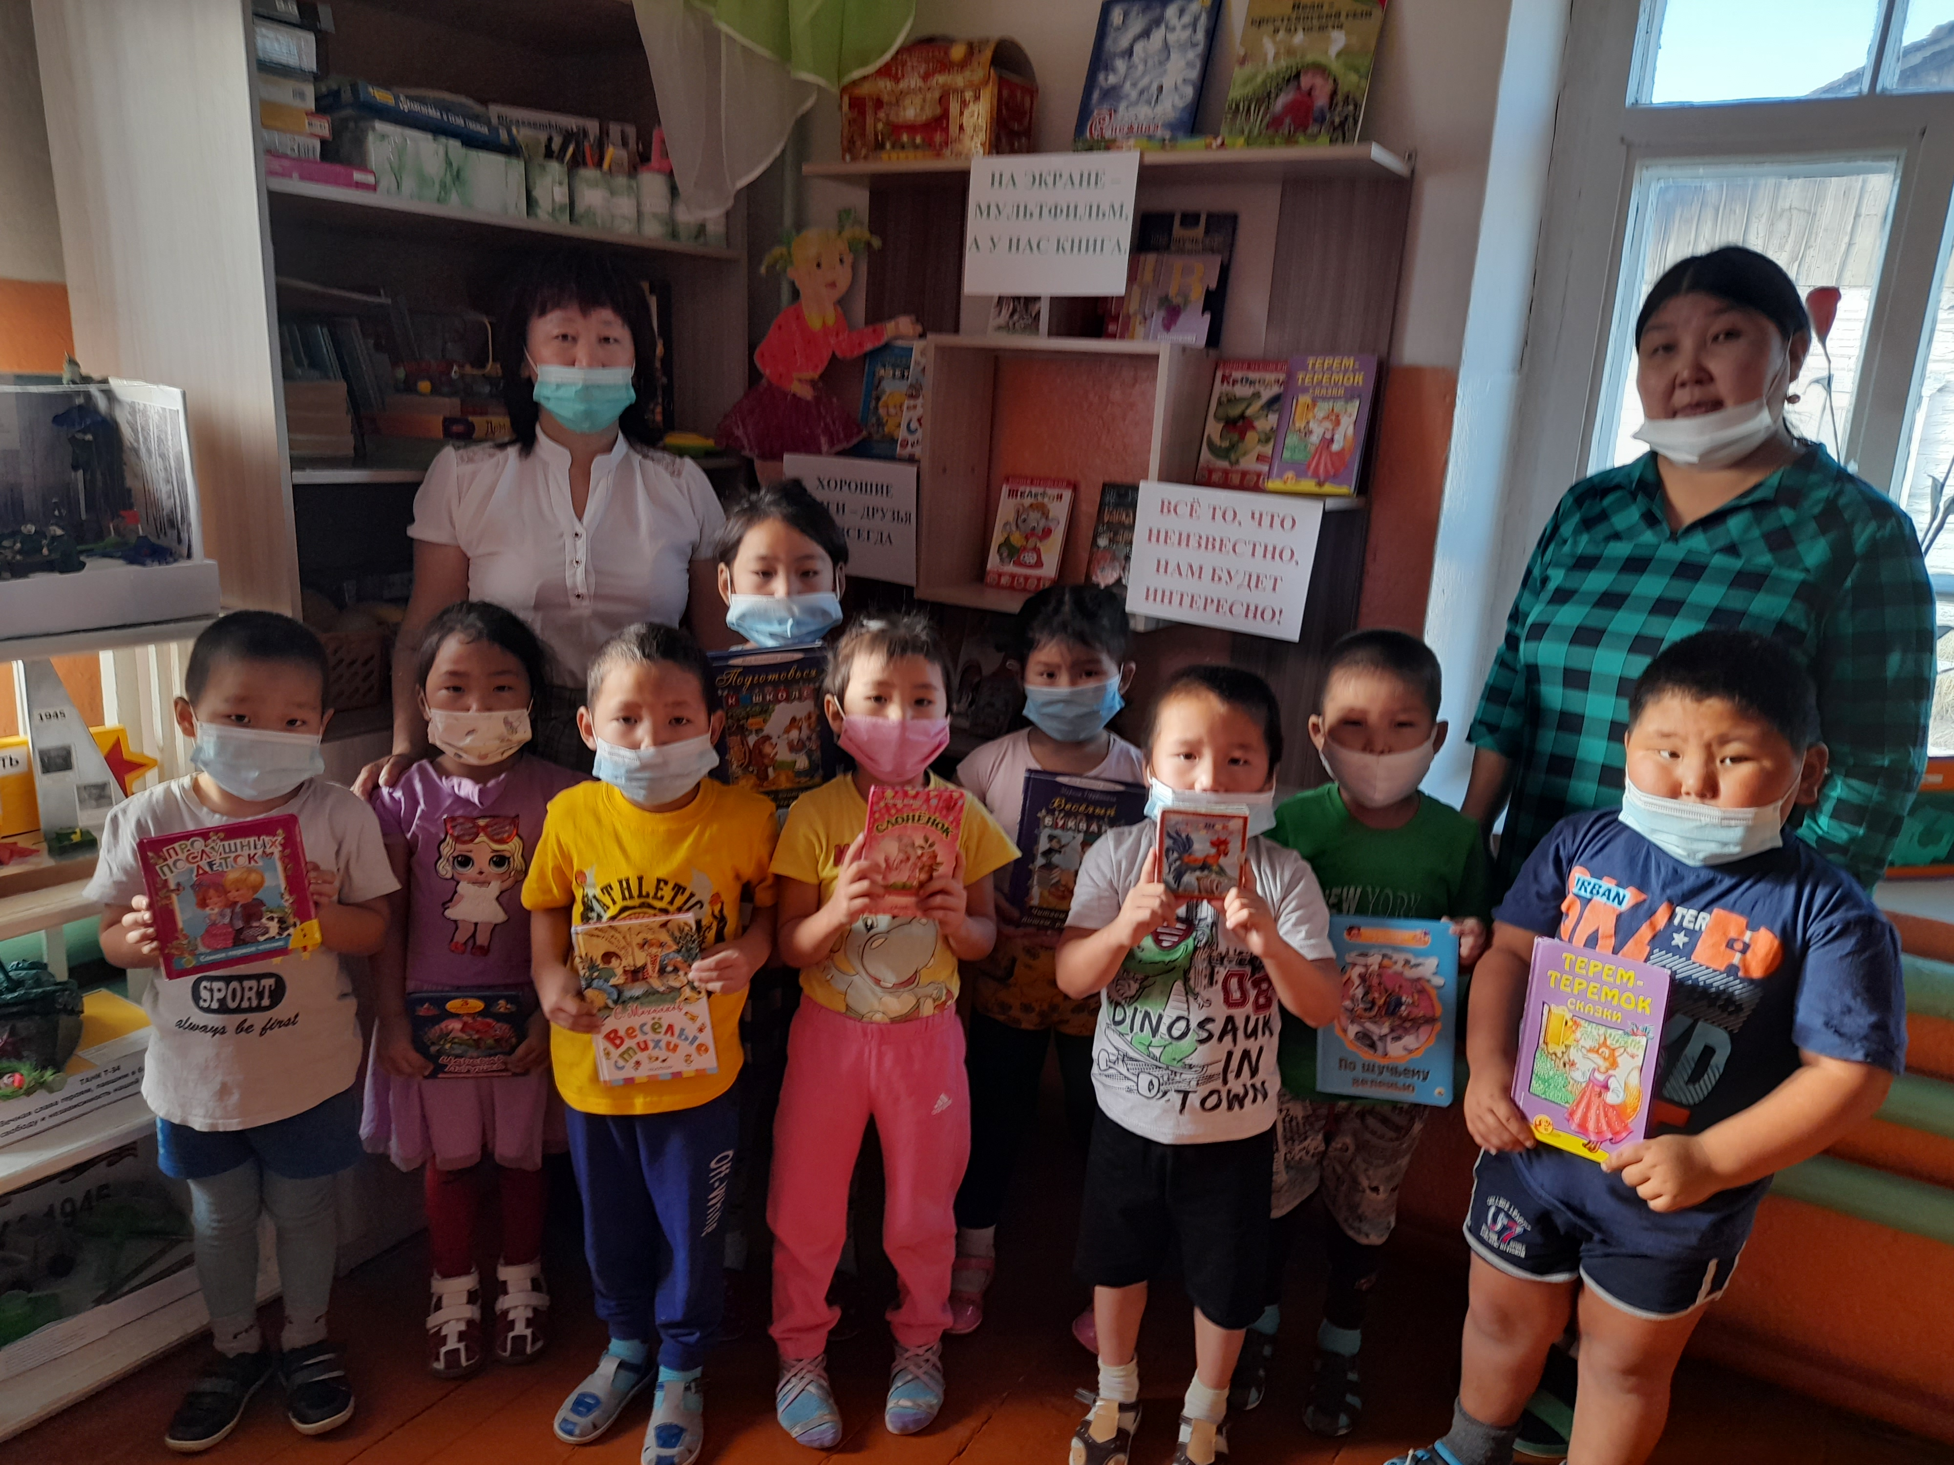

КНИГОЛАНДИЯ

Slide 6
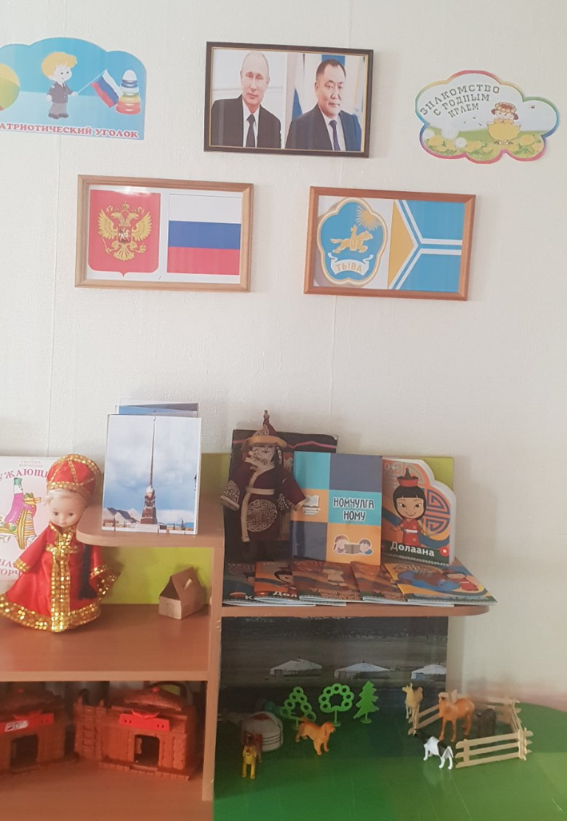
Под одною голубою Общей крышей мы живём. И просторный, и большой. Дом кружится возле Солнца, Чтобы было нам тепло, Чтобы каждое оконце осветить оно могло, Чтобы жили мы на свете, Не пугаясь, не грозя, Как хорошие соседи Или добрые друзья.

Slide 7
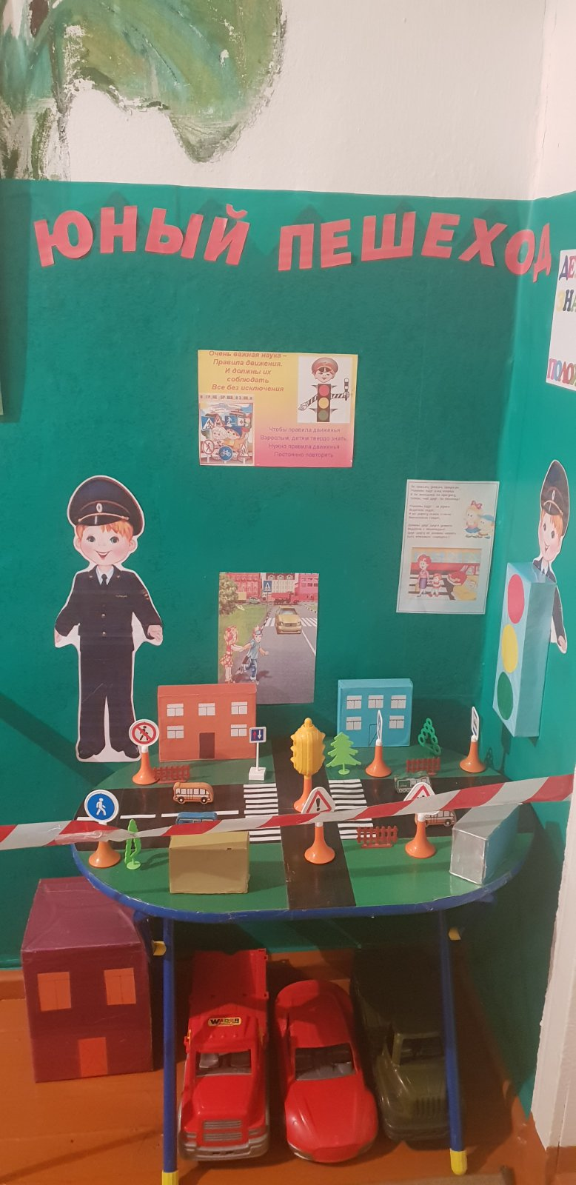

Slide 8
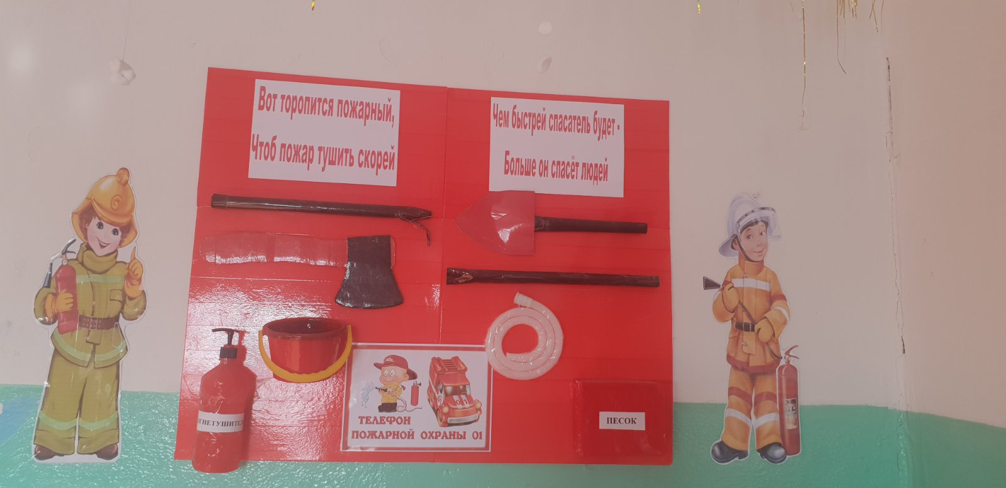
Уголок безопасности

Slide 9
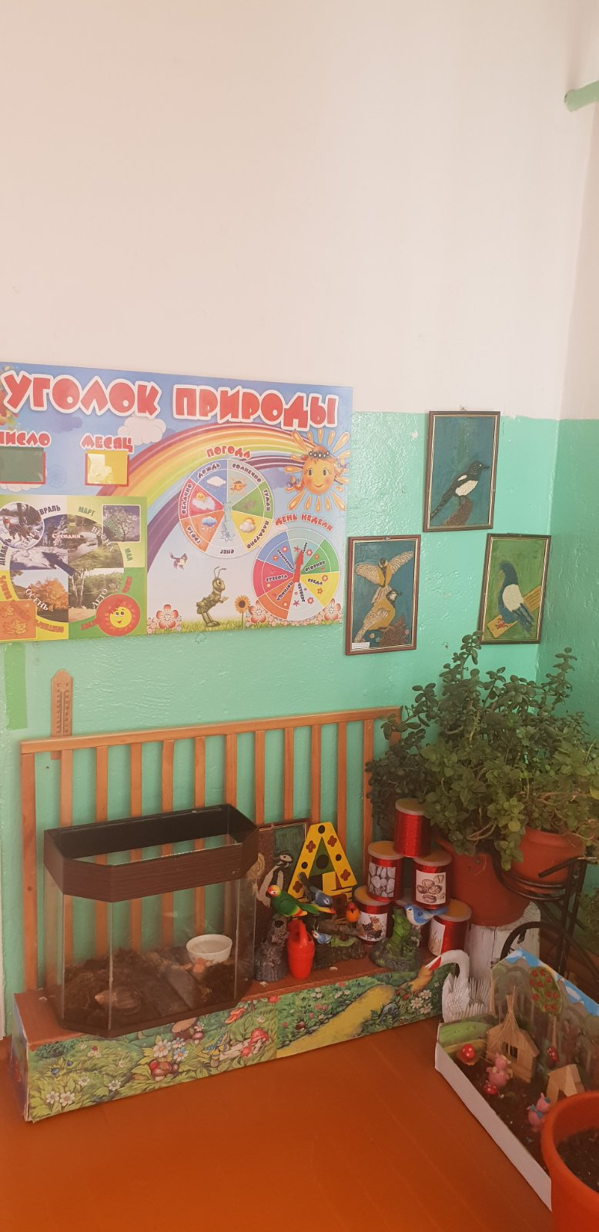
У П Г Р О И Л Р О О К Д Ы

Slide 10
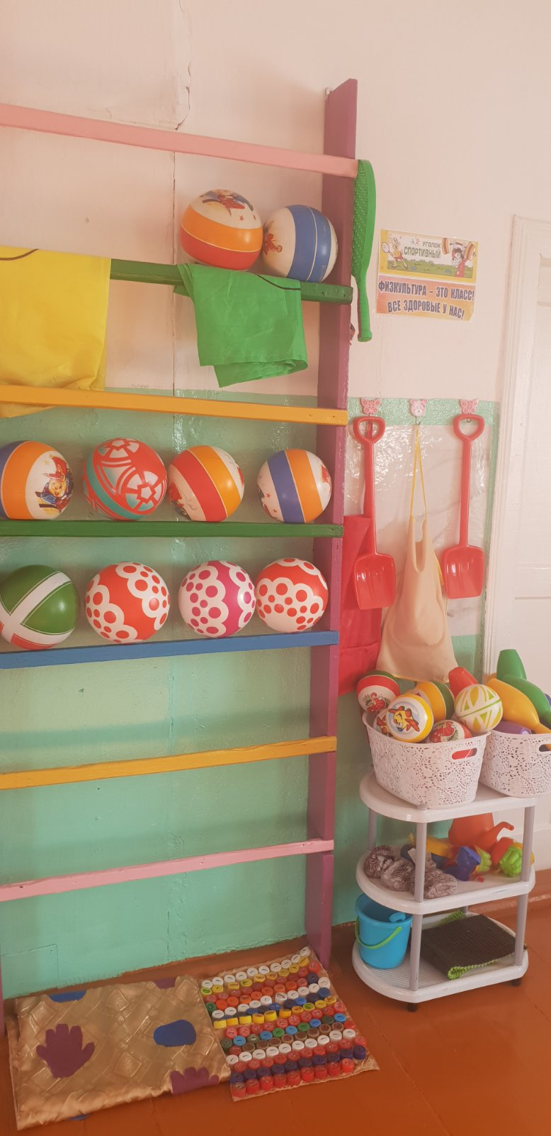
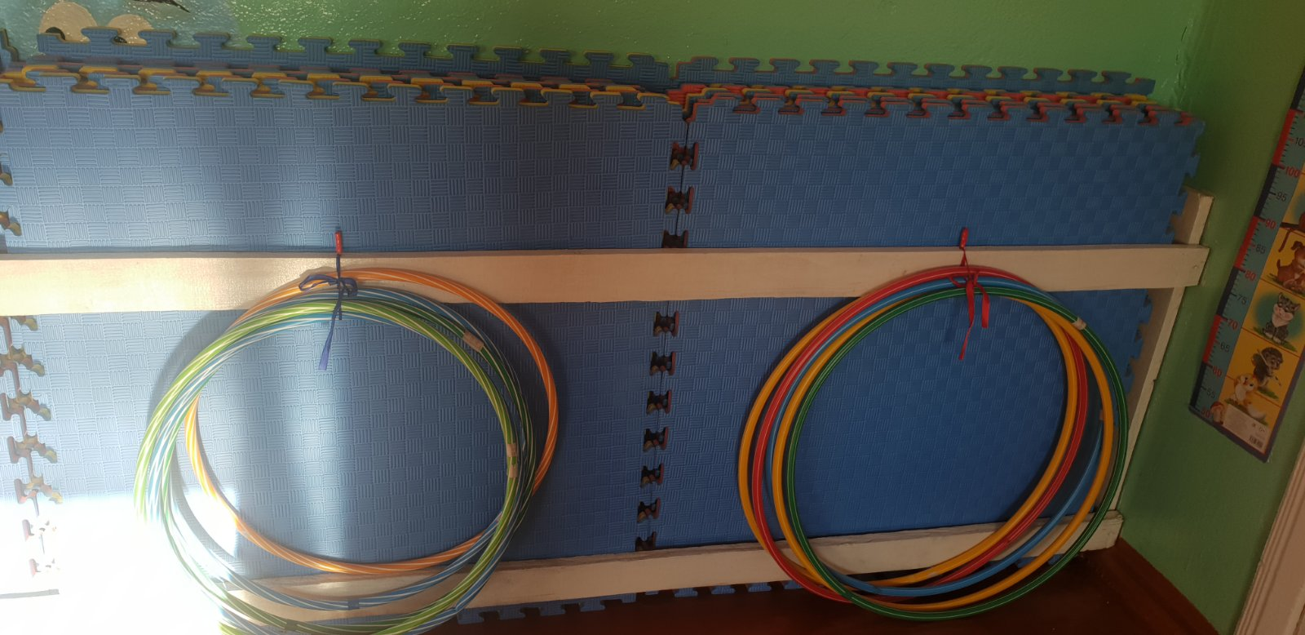
Физкультура – это класс Все здоровые для нас.

Slide 11
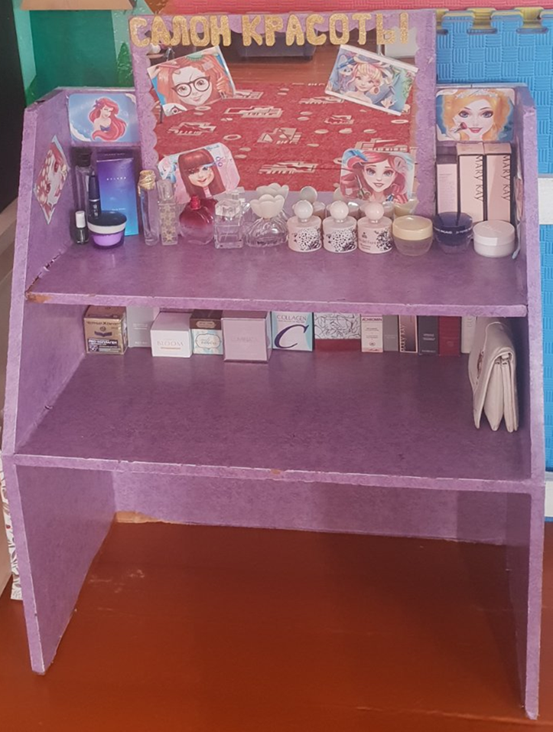
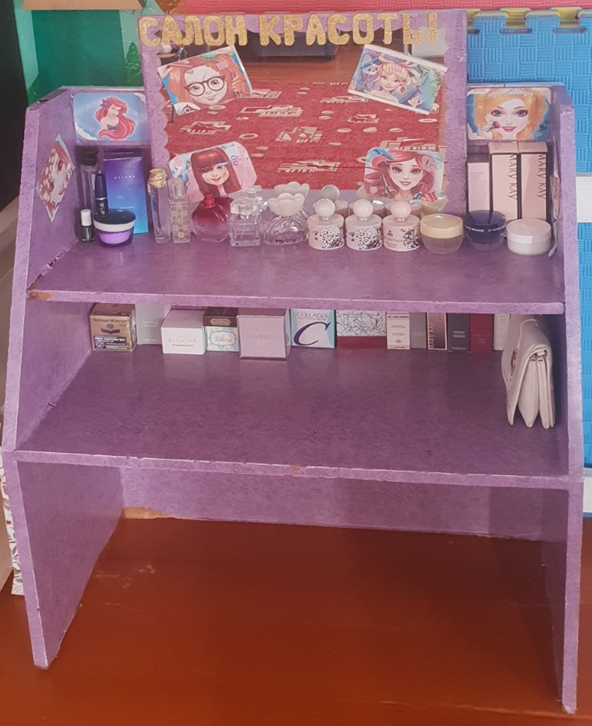
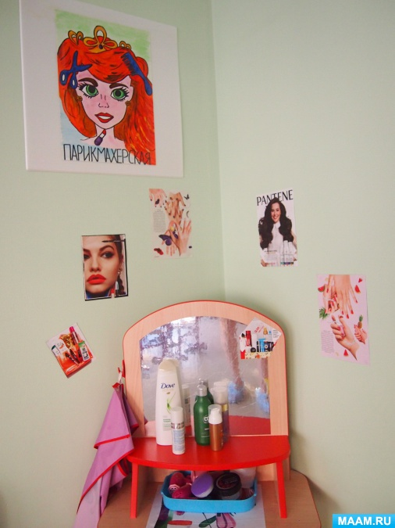

Slide 12
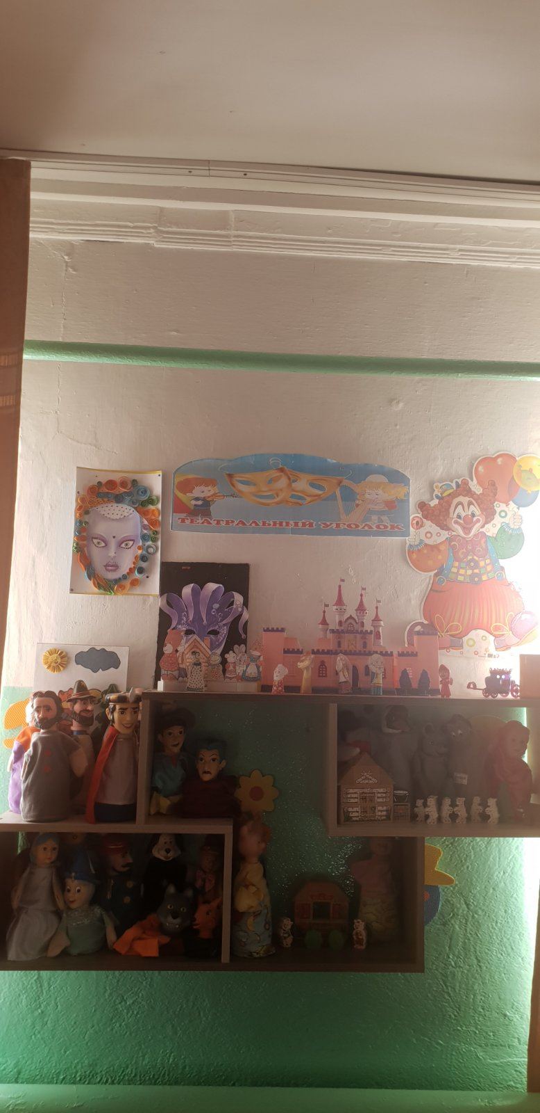
Очень мы театры любим, Круглый мы с ними дружим: В нашей группе все актёры Кукловоды и танцоры, Акробаты и жонглёры, Балерины, режиссёры! Каждый день и каждый час Мы хотим играть для Вас!! Если б видел Станиславский – Был бы очень рад за нас

Slide 13
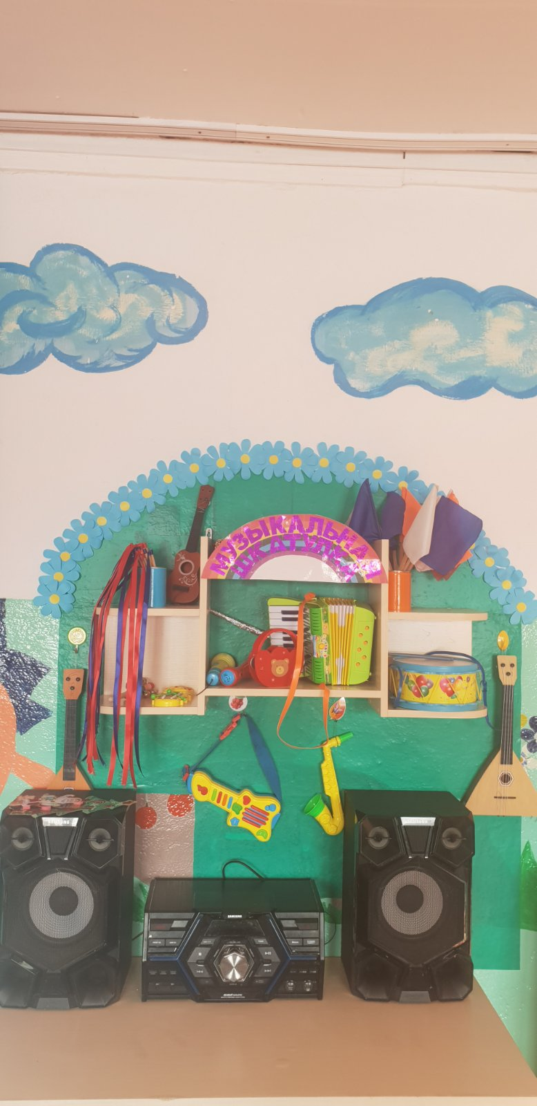
МУЗЫКАЛЬНАЯ ШКАТУЛКА

Slide 14
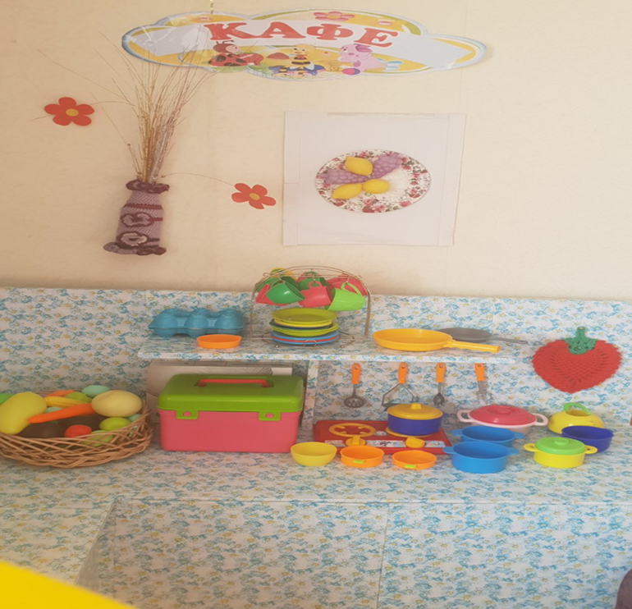

Slide 15
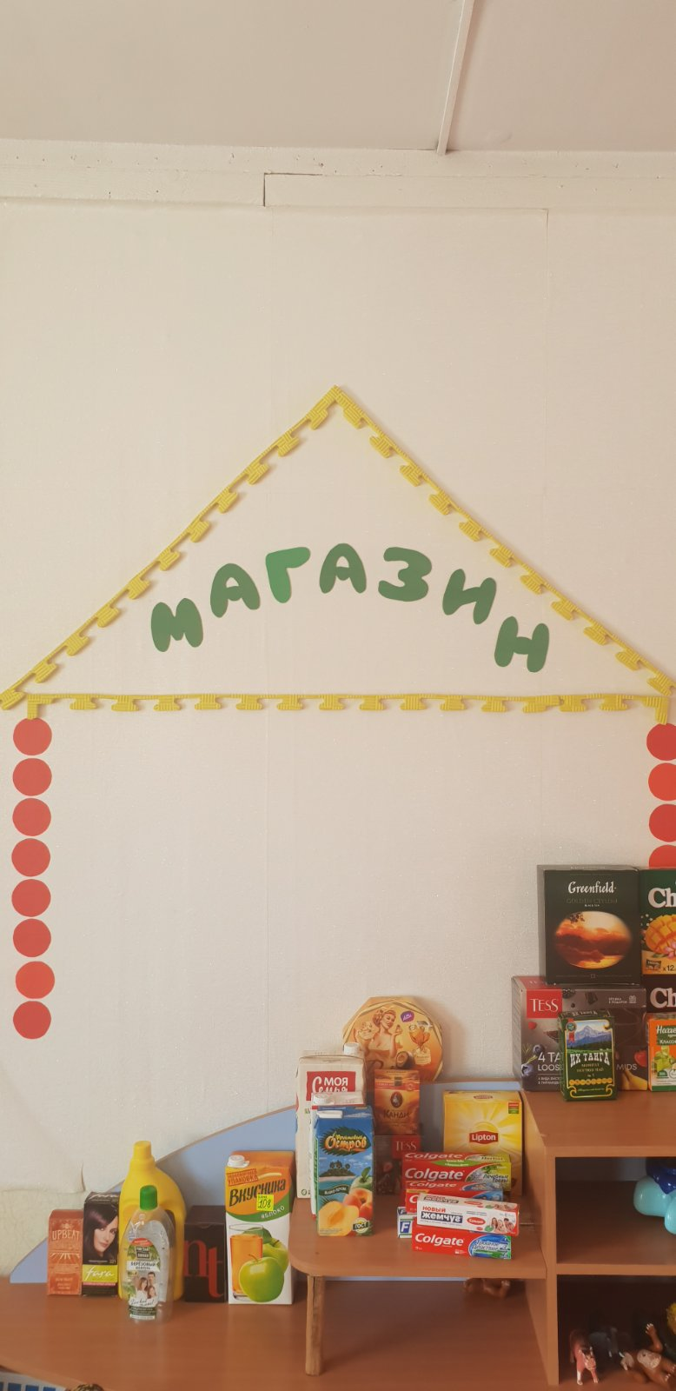


УНИВЕРСАМ «КРОХА»

Slide 16
